Slide 1
HL小売事業におけるDX革新
グループ会社社長会映像用資料
2022.7.8
伊藤忠エネクス㈱
基盤整備部

Slide 2



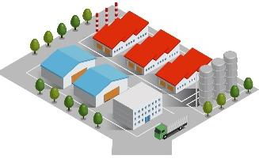
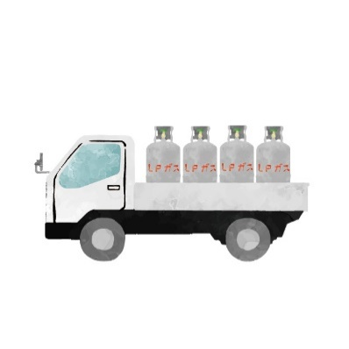
０．LPガス小売事業の特徴
輸入基地
お客様
ローリー
充填配送 センター
配送車
ヒトが訪問する
設備と物流機能を保有
決済機能を保有
業法による参入障壁
地方エリア密着型
利幅が大きい
点検・配送等はすべてヒトが対面で、要資格と専門スキル
顧客密度を高めること、統廃合・協業により徹底効率化
ガス・灯油・電気料金等を毎月決済
事業特性
安全確保の為、法令に基づき販売・保安業務を遂行
原則30分圏内、地場でのつながりの深さが肝要
上記要因により高い参入障壁、高い利益率

Slide 3
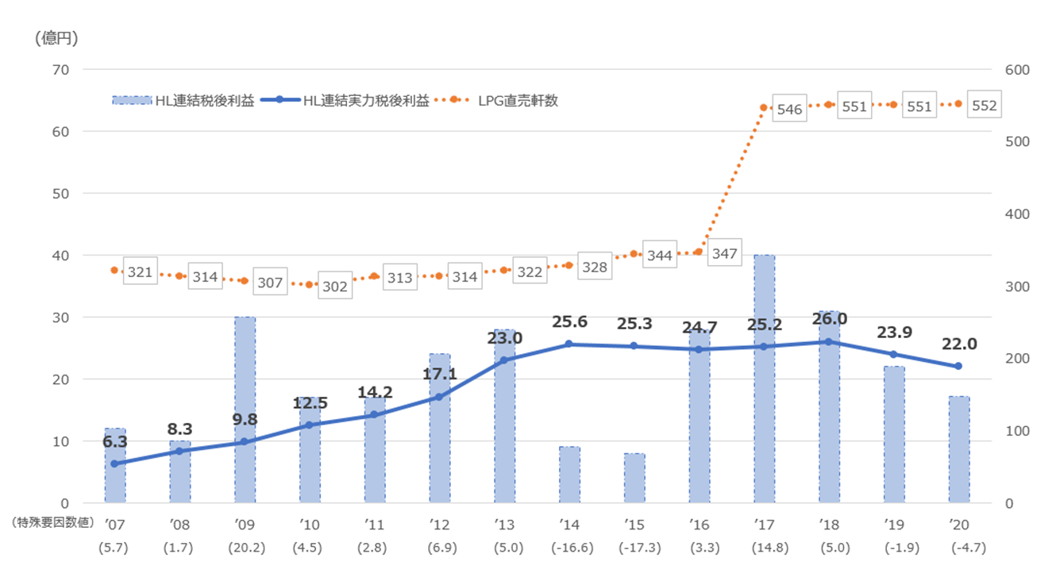
１．エネクスグループのLPガス小売事業
顧客軒数を増やすも利益は伸びず
電力
JV
グループ合計55万軒の顧客軒数
機器
M&A
社員3000人以上の人材基盤
LPG
灯油
多種多様な商材・営業施策
Notes:
入口が違う？
顧客軒数が増やすも～↑に
様々な取り組みによって築いたが、
これまでの取り組み：コンパクトに
グラフは残す
様々な取り組みによってこれに気付いた（55万件～）これまでのとりくみはコンパクトに。

Slide 4





２．HL部門の事業課題
規模の拡大を行ってきたが、それに応じて事業の課題が顕在化
買収しっぱなし
M&Aで規模拡大も買収後のPMIが不十分
各地各様の業務ルールが乱立
事務スタッフに丸投げ
処理能力の高い事務スタッフに業務が集中
スタッフ間でも業務量・範囲に大きな差
個人の勘と経験に依存した営業戦略
合理的な事業運営が出来ていない
営業スタッフに丸投げ
顧客との接点が希薄
顧客ごと接点量・質に大きなばらつき
顧客データも蓄積出来ていない
顧客との接点がアナログ
訪問・郵送・電話などのアナログ手法が主な手段
外部環境の変化により接触機会が減少
個の力が弱い
個々の環境により業務スキルに大きなばらつき
専門技術の継承が出来ていない

Slide 5
３．解決策
これまで築いた基盤の整備
基盤＝エネクスグループの業務・顧客・人材・拠点・設備・システム・ルール等の
“事業を行う為の有形・無形の資産”の総称
手段
業務
顧客
人材
見える化
営業活動
顧客接点
社員スキル
標準化
標準業務フロー
標準サービス
人事・研修制度
集約
統合センター
DWH
人材開発プログラム

Slide 6
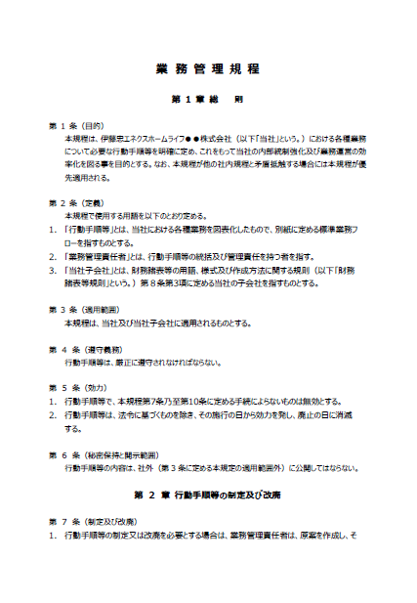
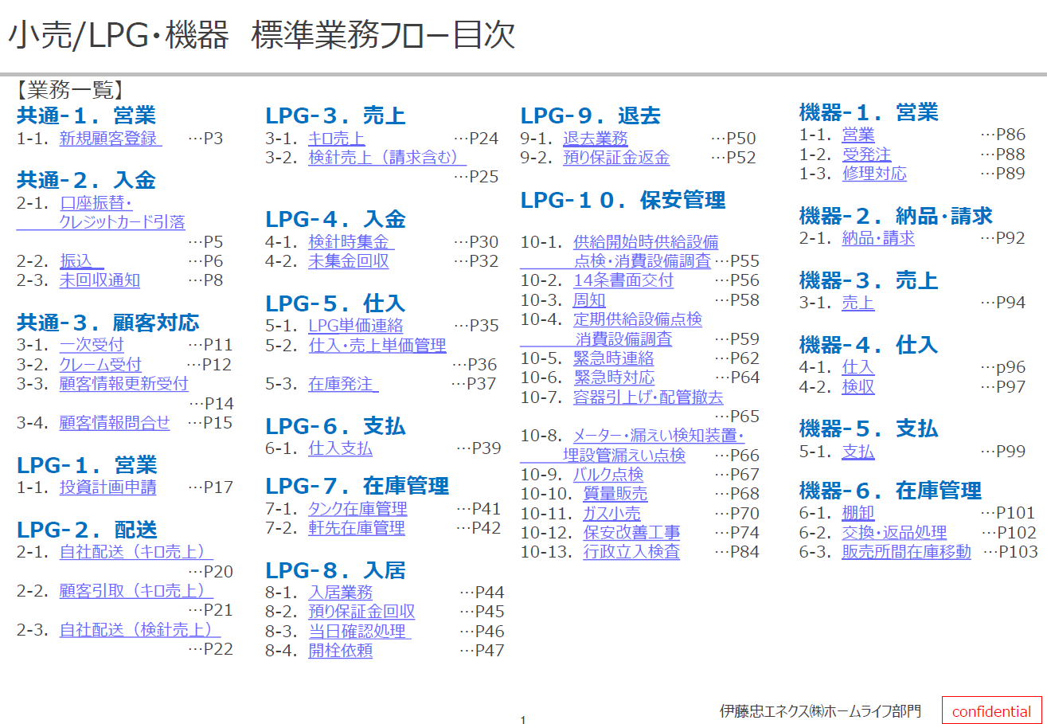
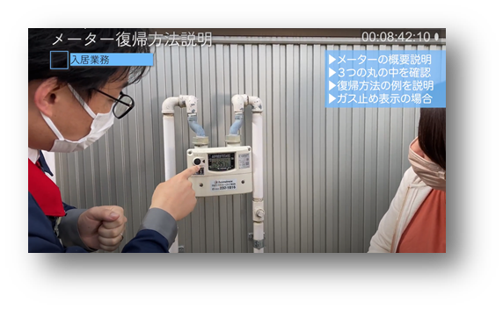
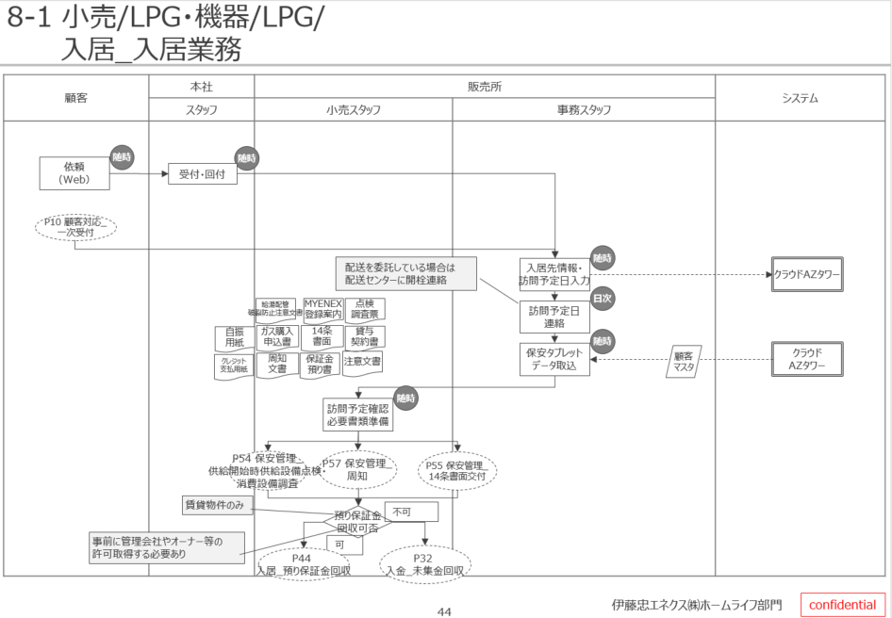
課題① 買収しっぱなし 実現した解決策（成果物）
業務標準化のための標準業務フロー・マニュアルの作成・展開
業務管理規定
標準業務フロー
標準業務マニュアル

Slide 7
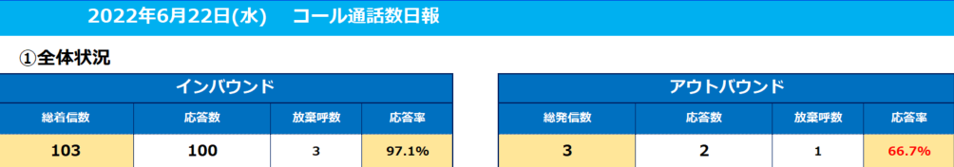
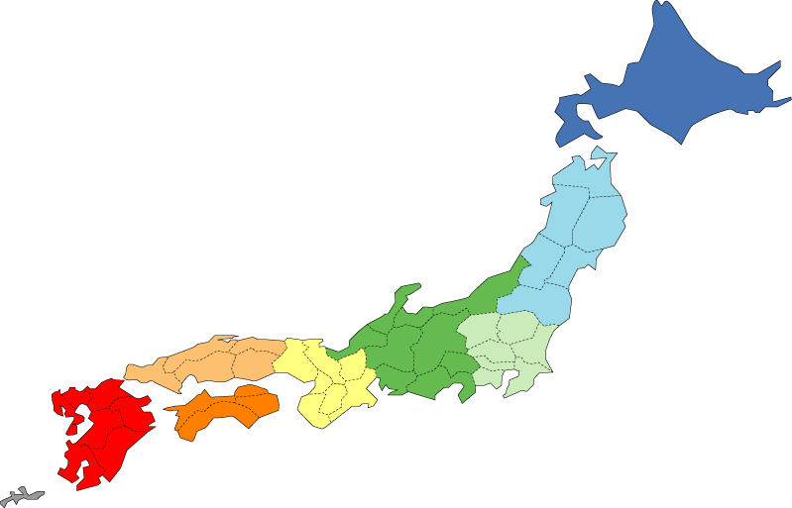
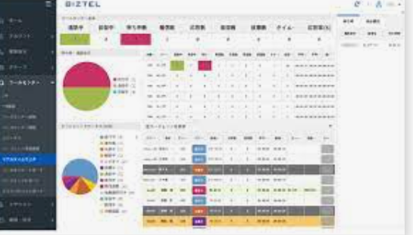
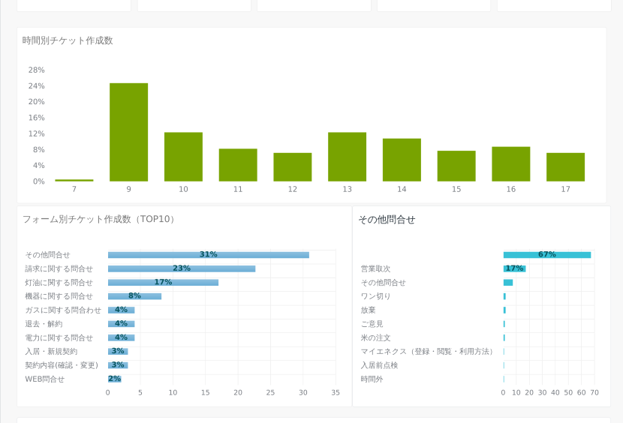
課題② 事務スタッフに丸投げ 実現した解決策（成果物）
クラウド型PBX導入による業務平準化とCRM導入によるデータの見える化
コンタクトセンター用
IP電話ネットワークの整備
顧客の声の見える化
・各事業所にシステム導入
事業所内での受電業務を開始し
データ見える化
HL北海道
システム導入85％
受電開始15％
集約時期7月予定
HL西日本
システム導入100％
受電開始100％
東北IOセンター
システム導入100％
受電集約100％
エネアーク関東
構築に向け準備中
HL四国
システム導入6７％
受電開始９％

Slide 8
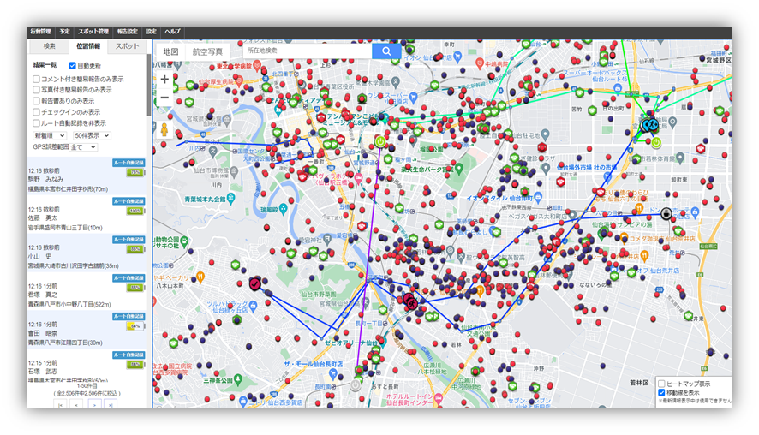
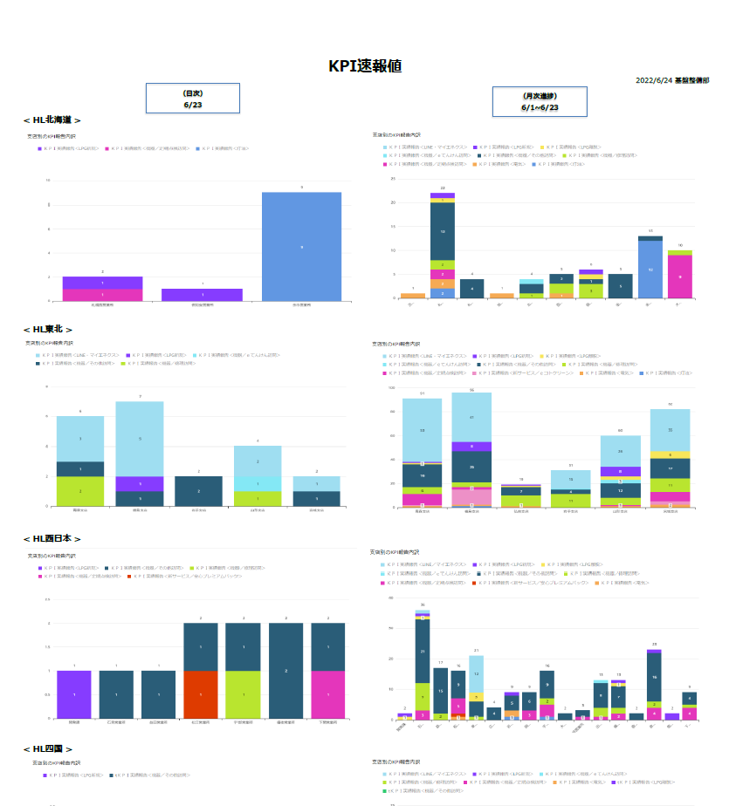
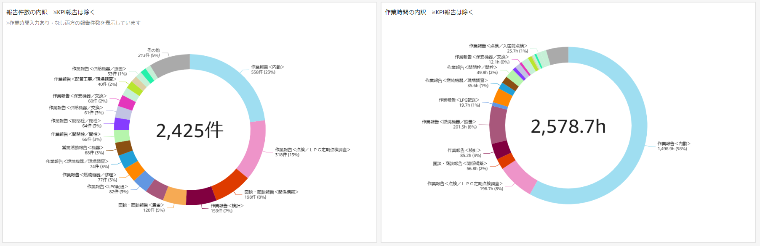
課題③ 営業スタッフに丸投げ 実現した解決策（成果物）
SFAの導入により 月次から日次への小売管理へ
販社共通の営業KPI導入
直行直帰型営業とデータの蓄積
業務の可視化とデータ分析

Slide 9
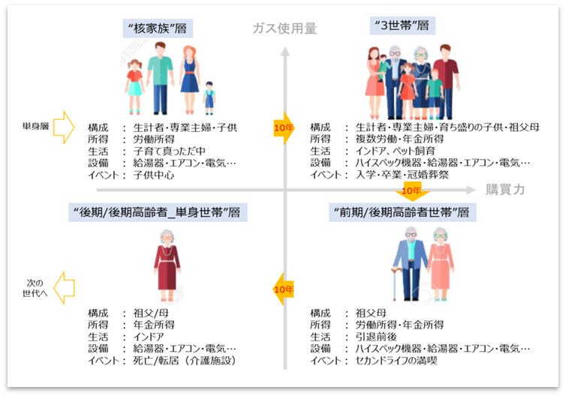




課題④ 顧客との接点が希薄 実現した解決策（成果物）
全社顧客会員化サービス設計の策定
戸建既存顧客をターゲットにした囲い込み戦略によるLTVの最大化
LTVの最大化
複数ペルソナ想定による
顧客ニーズに合致した複合型サービスの展開
見守り
点検
サブスク
掃除
出張サービス
自社ポイント等
顧客個別サービス
顧客共通サービス
会員サービス
顧客共通プラットフォーム
40年に渡って、繰り返される、顧客との、深い接点

Slide 10
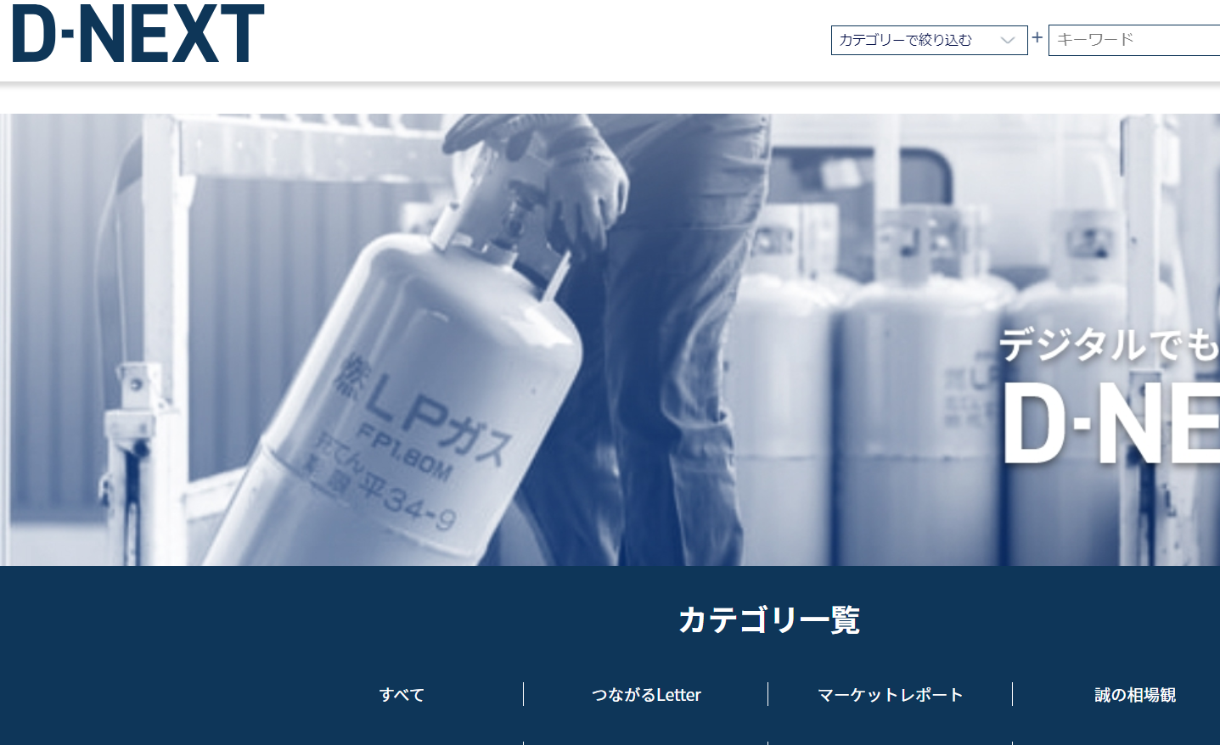

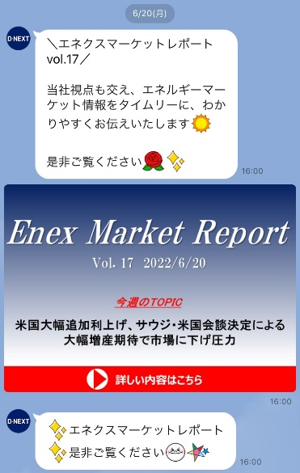
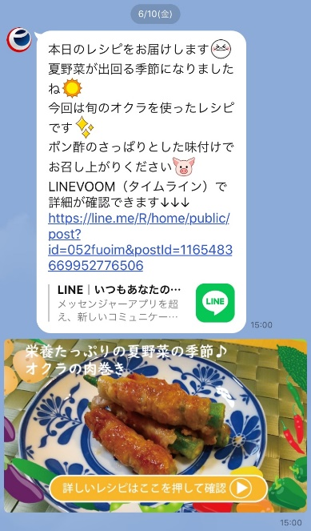
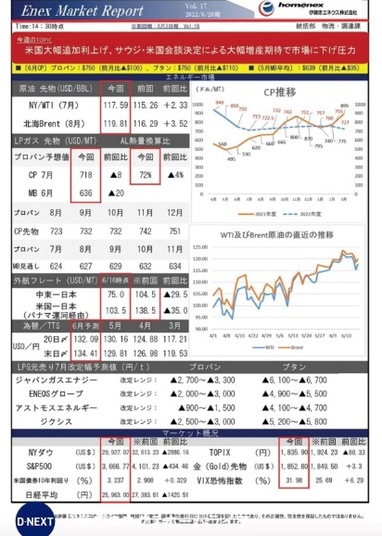
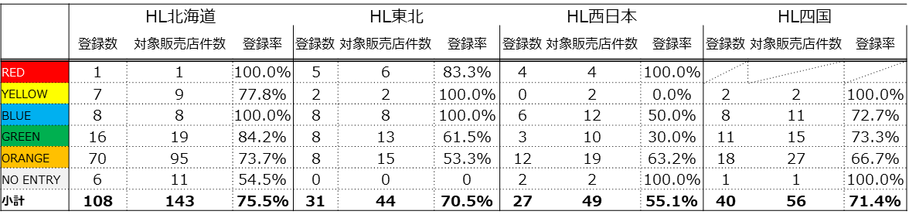
課題⑤ 顧客との接点がアナログ 実現した解決策（成果物）
デジタルタッチポイントの整備による2種類のLINE稼働開始
D-NEXT
ToC LINE
D-NEXT登録率
（スマホ所持販売店は約100％完了）

Slide 11
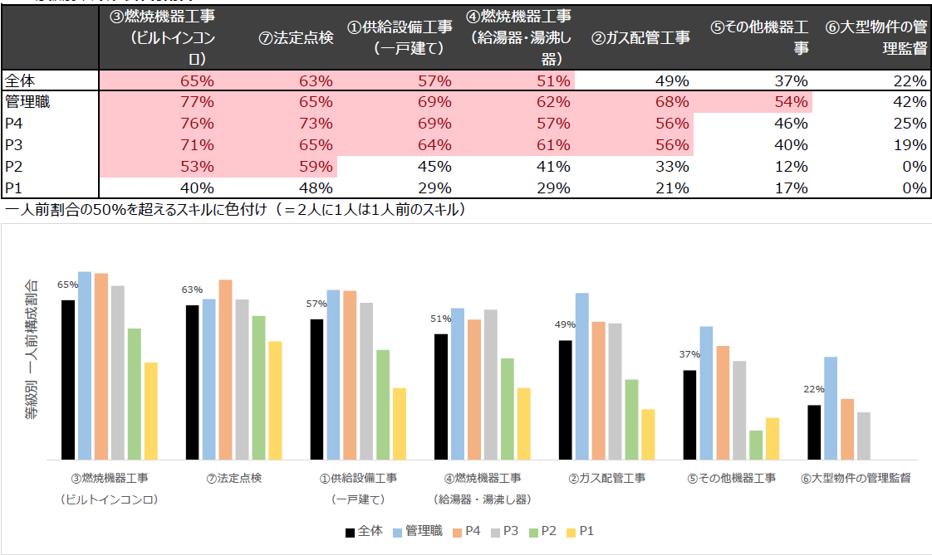
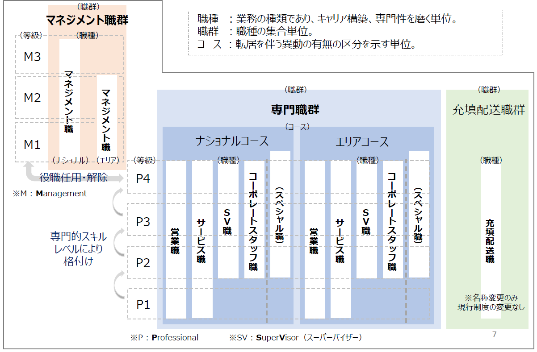
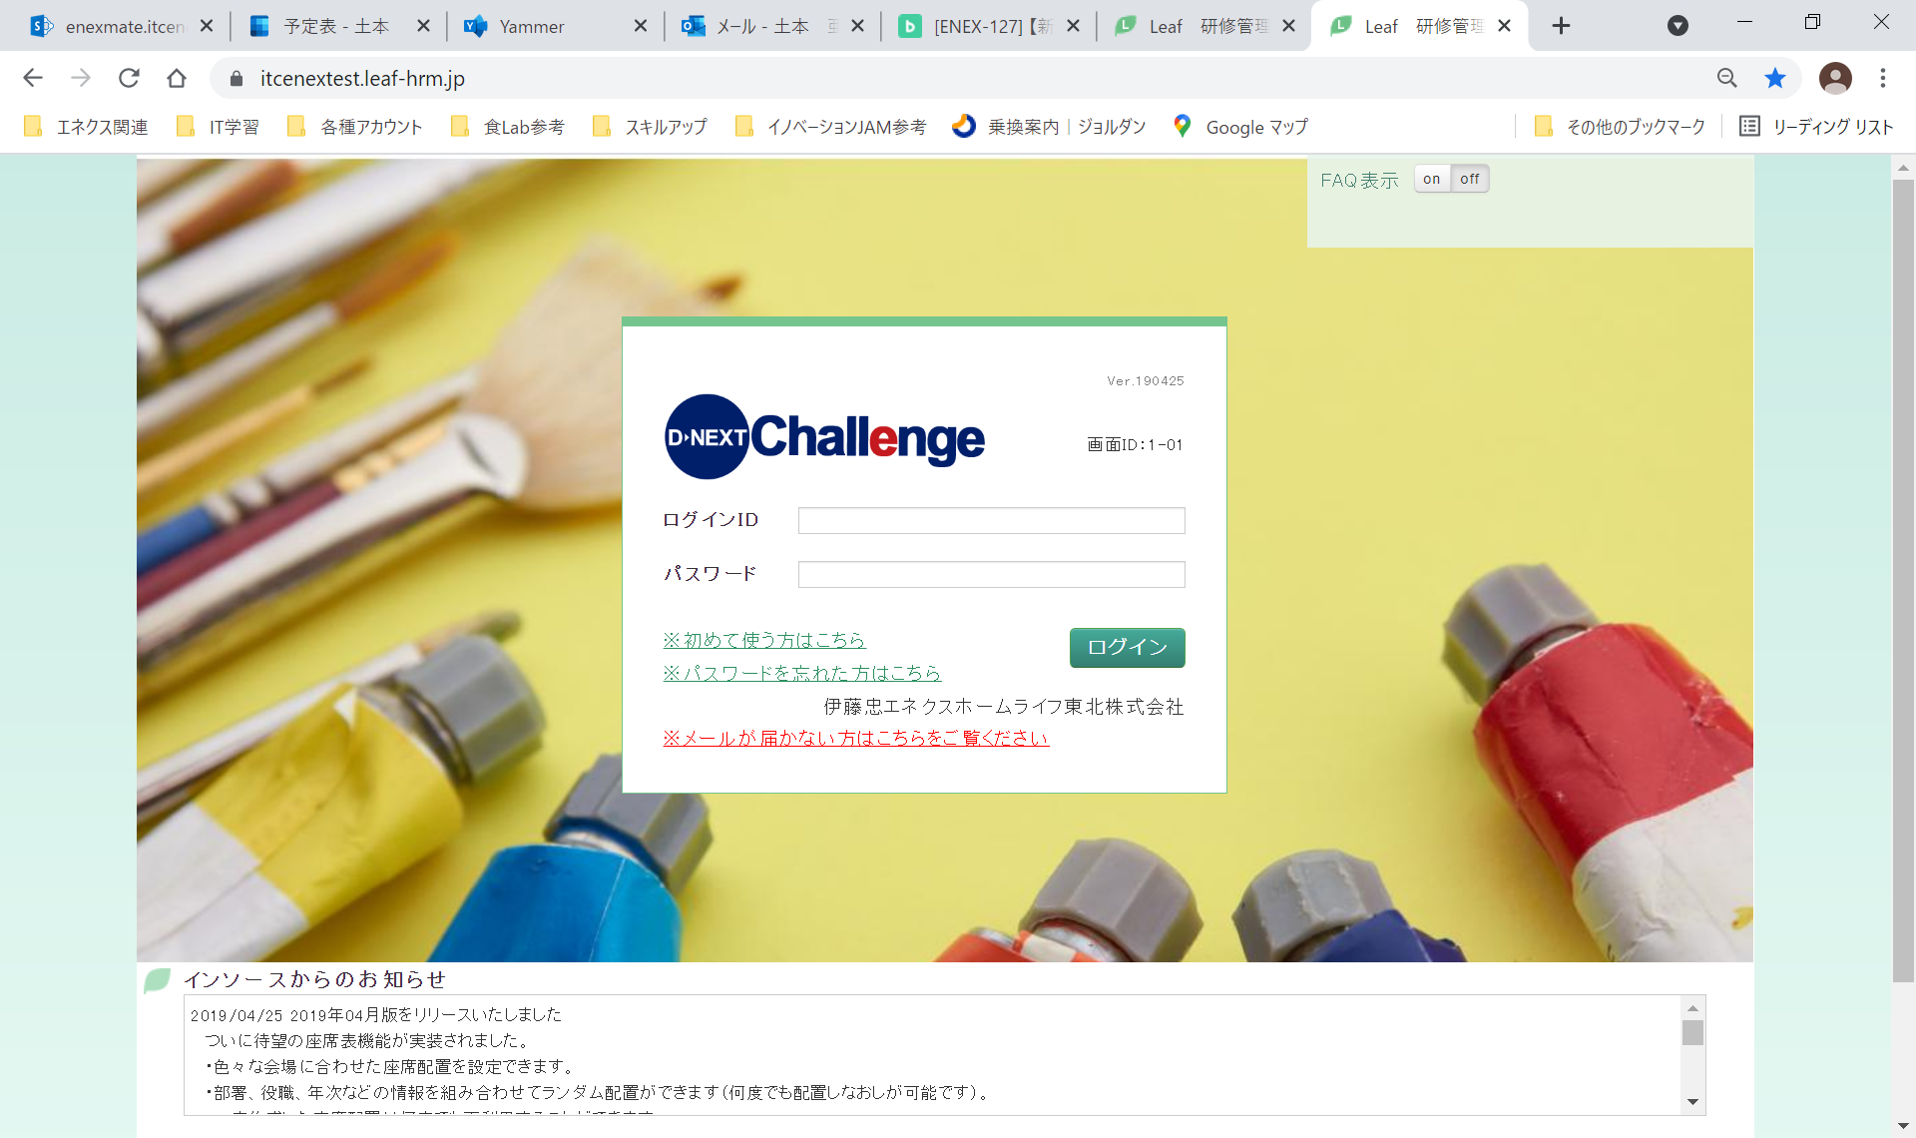
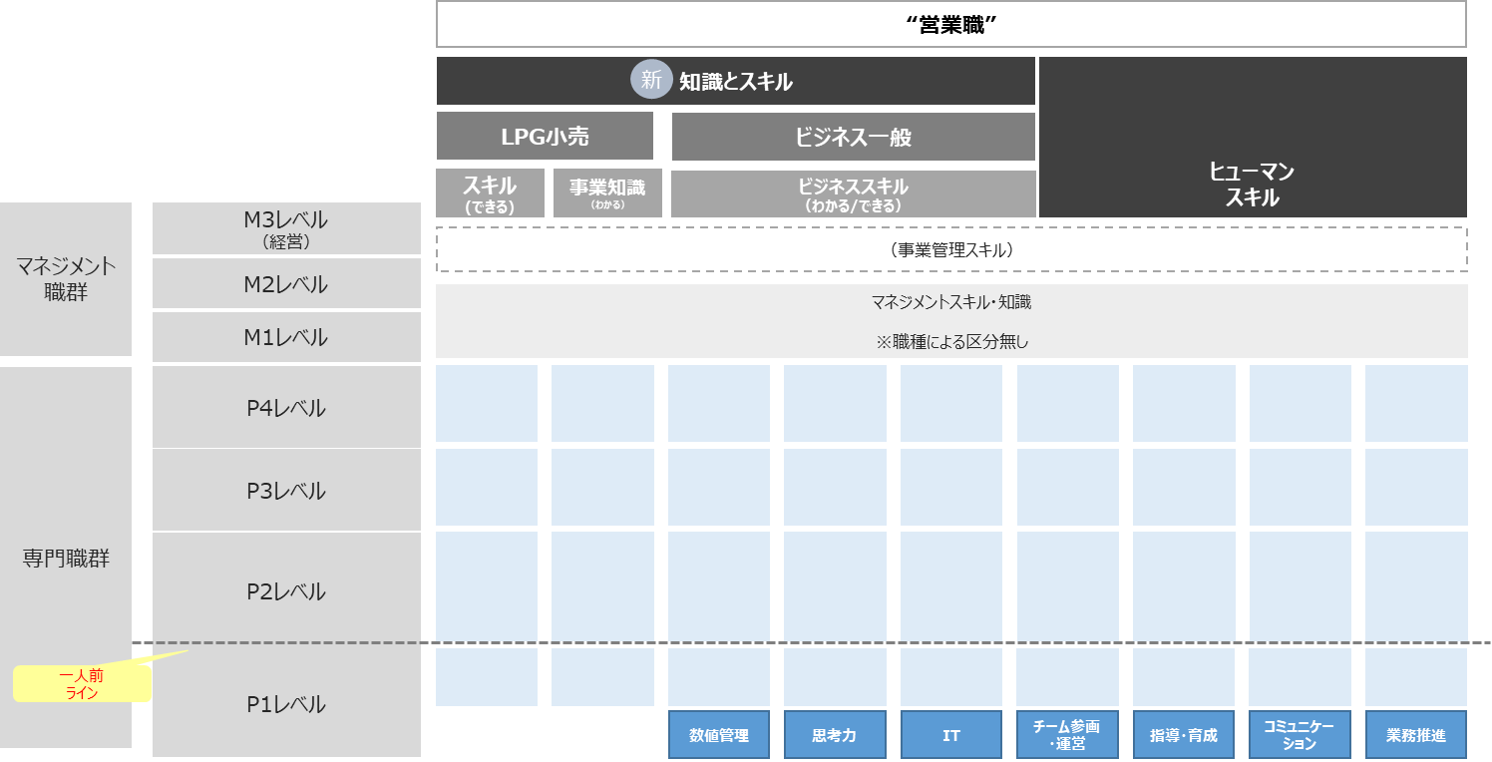
課題⑥ 個の力が弱い 実現した解決策（成果物）
人材教育プラットフォーム・新人事制度運用開始によるスキルの見える化・標準化
人材の見える化
D-NEXT-Challenge
ジョブ型新人事制度
人材棚卸表による
グループ会社人材スキルの見える化
「教え合う」をコンセプトにした
人材教育プラットフォーム
LPG小売り知識と技術を備えた
プロフェッショナル人材の育成に向けた人材定義
人材開発プログラム
職種別・レベル別の人材開発プログラム策定
スキル型人材の育成

Slide 12












４．現在構築できた基盤
2021年度の成果物
見える化したこと
業務
顧客
人材
業務フロー
情報統合
業務棚卸・最適化
販社データ収集
CRM導入
人材棚卸
業務フォーマット棚卸
サービス棚卸
SFA導入
人材管理の可視化
標準化したこと
業務
顧客
人材
業務フロー
情報統合
「標準業務フロー」作成
標準お仕事ツール
BIツール導入・分析
グループ統一顧客サービス設計
人材教育プラットフォーム
運用開始
業務フォーマット統一
IOセンター構築
顧客管理システム
報告フォーマット統一
Zendesk（CRM）
D-NEXT
toC LINE
（SNS）
もたらされた価値
働き方の変化
デジタルプラットフォームの構築
データ・ノウハウの蓄積
Notes:
基盤構築の中身（できているもの）
AZナビ→SFA、ビズテル→CRM。LINE配信→顧客管理システム。書式→業務フォーマット。

Slide 13













７．HLモデル推進手段としての “DX”
既存の基盤と新しい基盤を繋ぐ“身の丈DX”
アナログ
デジタル
デジタイゼーション
デジタライゼーション
データドリブン
経営
デジタルトランス
フォーメーション
デジタルに
置き換える
データを集約する
仕組みを設計する
データの収集・既存
業務の問題点抽出
データに基づく
新規事業を展開
20～21年度
22年度
保安点検用
タブレット導入
情報統合
ビジネスDX
DX事業
業務フロー
AZナビ（SFA）
推進・拡大へ
グループ外
展開へ
LPWA
IO（統合）
センター
次世代型IOセンター
（マーケティング多機能型）
Zendesk（CRM）
D-NEXT
toC LINE
（SNS）
現在地
D-next Challenge
(人材教育プラットフォーム)
DWH構築
ライフイノベーション
サービス
仮想EDI導入検証による
機器受発注高度化
L.I.S.
小売フランチャイズモデルのパッケージ販売
人材教育プログラム
HLグループ人材の育成・高度化
Notes:
EDI=Electronic Data Interchang（電子データ交換）

Slide 14
６．磨いて創る次の基盤
2022年度の取組内容
2021年度の成果物
業務
顧客
人材
業務フロー
情報統合
「標準業務フロー」作成
標準お仕事ツール
BIツール導入・分析
グループ統一顧客サービス設計
人材教育プラットフォーム
運用開始
業務フォーマット統一
IOセンター構築
顧客管理システム
報告フォーマット統一
Zendesk（CRM）
D-NEXT
toC LINE
（SNS）
拡張・発展
G会社で統一した管理・アップデートの
仕組（事故再発防止策等）
グループ全体での情報の規模・質を高めて、
政策・施策の効率化・高度化へ
標準業務フローの
浸透・運用定着
情報統合・活用に向けた整備
人材教育・スキル可視化と教育プログラム実施

Slide 15
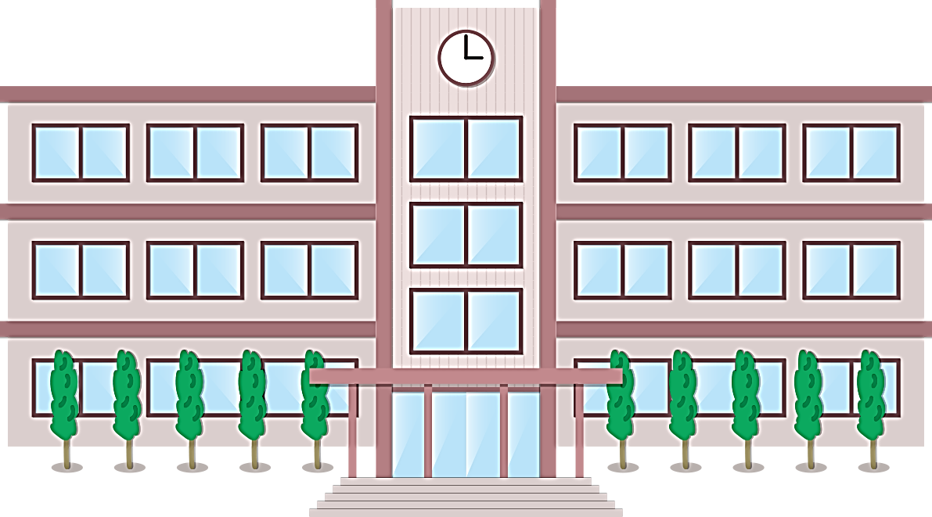
８．基盤を磨く ①次世代IOセンターの構築・運用
研修機能・保安センター機能を付加した多機能センターの構築
事務センター
事務集約・WEB受発注による
効率化
現在の東北IOセンター
コンタクトセンター
受電・架電の適正管理
次世代IOセンター
研修センター
営業職・サービス職の為の小売型研修センター
保安センター
24時間対応の保安機関
最適化されたコストセンターからプロフィット型へのバージョンアップ

Slide 16








８．基盤を磨く データ統合・データドリブン経営
データにおける規模の経済により新たな価値を創造する
フェーズ１
ソーシャルメディアデータ
顧客接点履歴データ
顧客データ
行動管理データ
社員スキルデータ
現有データから実現可能かつ有用性の高い取り組みを実施
フェーズ2
データの収集・集約・統合・活用
IO（統合）センター
DWH
顧客データの集約
データに基づいた施策の実行・検証
業務・顧客・人材データを集約・蓄積
SFA,CRM等のデータを統合
新たな価値の創造
LTVの最大化
新事業・新サービス
Notes:
業務・人材・顧客のデータが軸

Slide 17

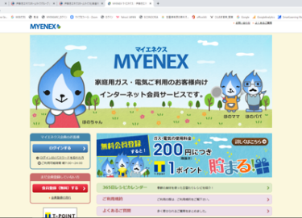
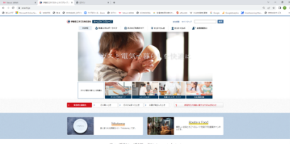

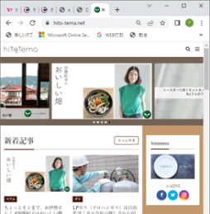
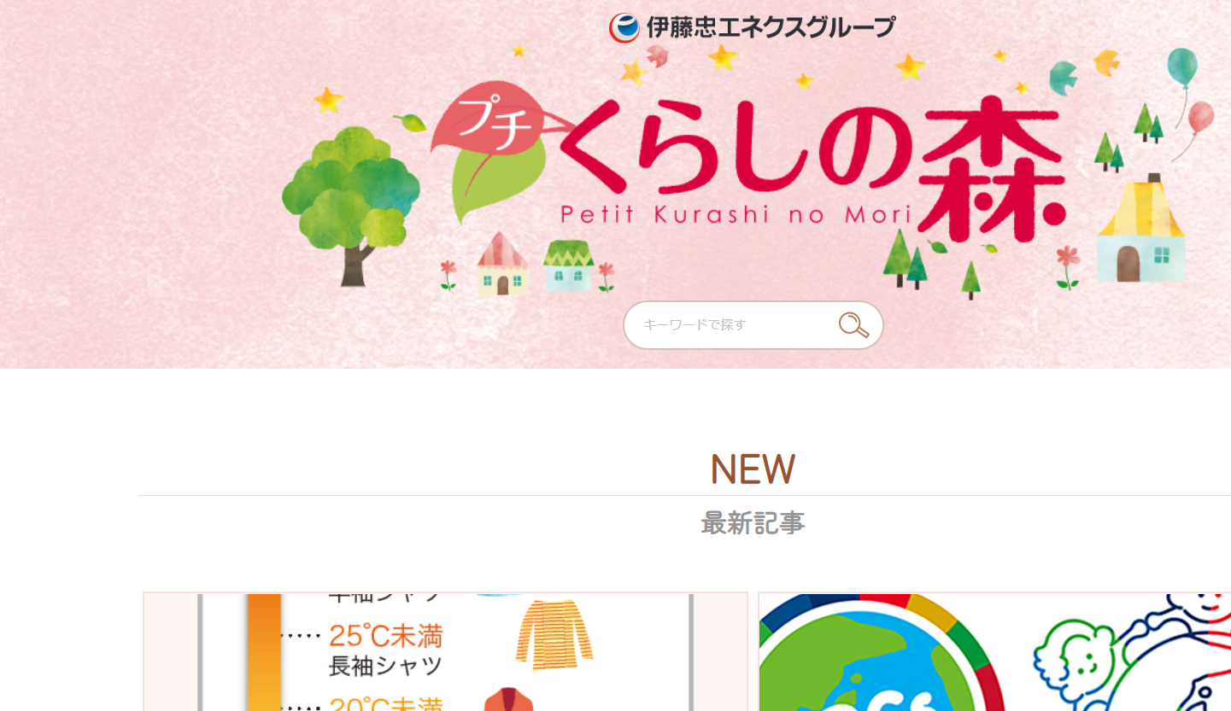
８.基盤を磨く デジタル接点の最適化と広報機能の強化
コーポレートサイト
会員サイト
商品・サービス
広報機能強化
コーポレートサイト統一
会員サイトへの導線明確化
MYENEX
会員サービス
既存顧客
コーポレートページ
D-NEXT
サブスク型サービス
コンテンツサイト
サービスサイト
WEB広告強化
物販機能をもった
新サービスプラットフォーム構築
新規顧客
hitotema
見守りサービス
プチ暮らしの森
etc…

